Slide 1
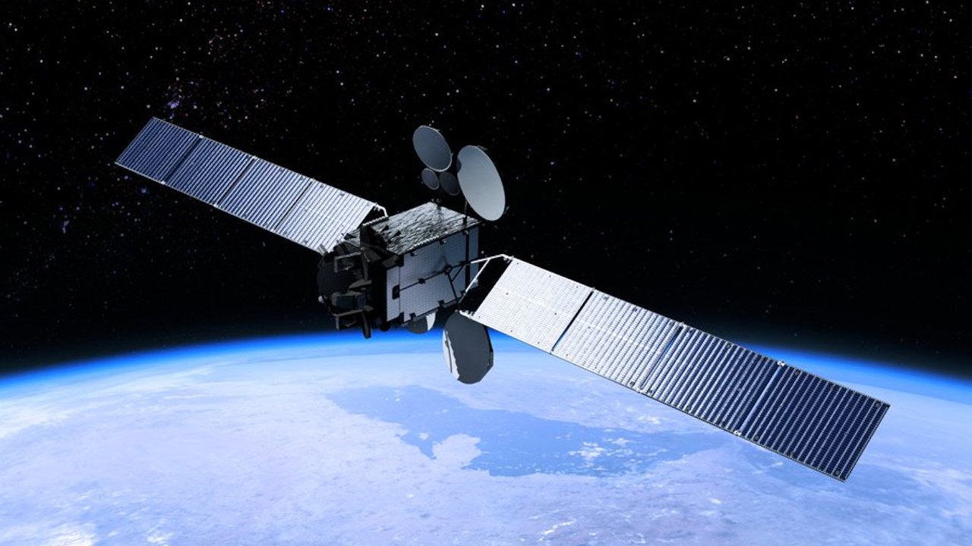
Veron A10 QO100 door PA5MR

Slide 2
Es’hail 2 / QO-100
Qatar-OSCAR 100
0548) 615889
0548) 615889

Slide 4
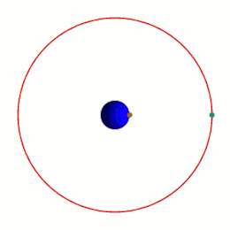
Geostationair
0548) 615889
0548) 615889
Azimuth 156 graden elevation 28 graden

Slide 5
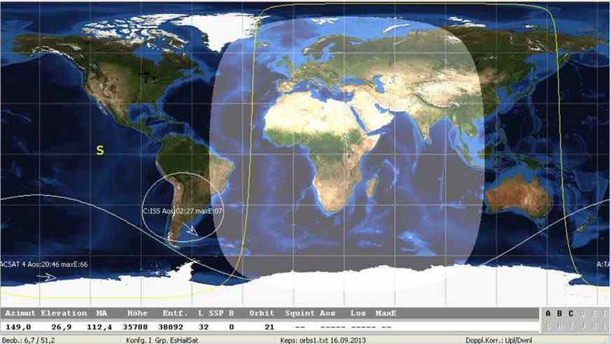
Footprint

Slide 6
Breedband en
Smalband
0548) 615889
0548) 615889

Slide 7
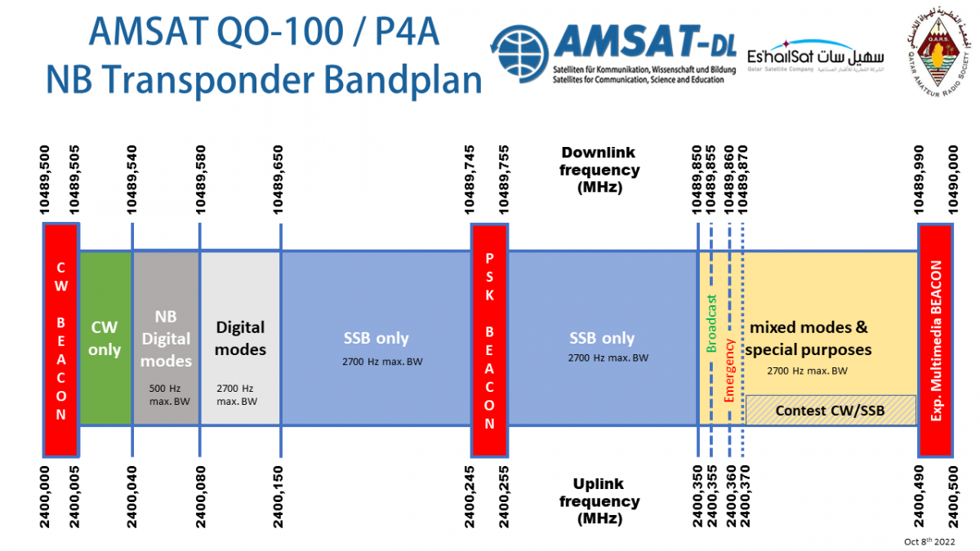
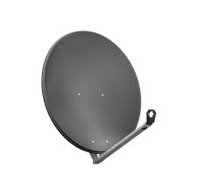
Transponder
Ingang 2.400 – 2.400,500 Uitgang 10,489,500 – 10.490,000
Polarisatie RHCP
0548) 615889
0548) 615889

Slide 8
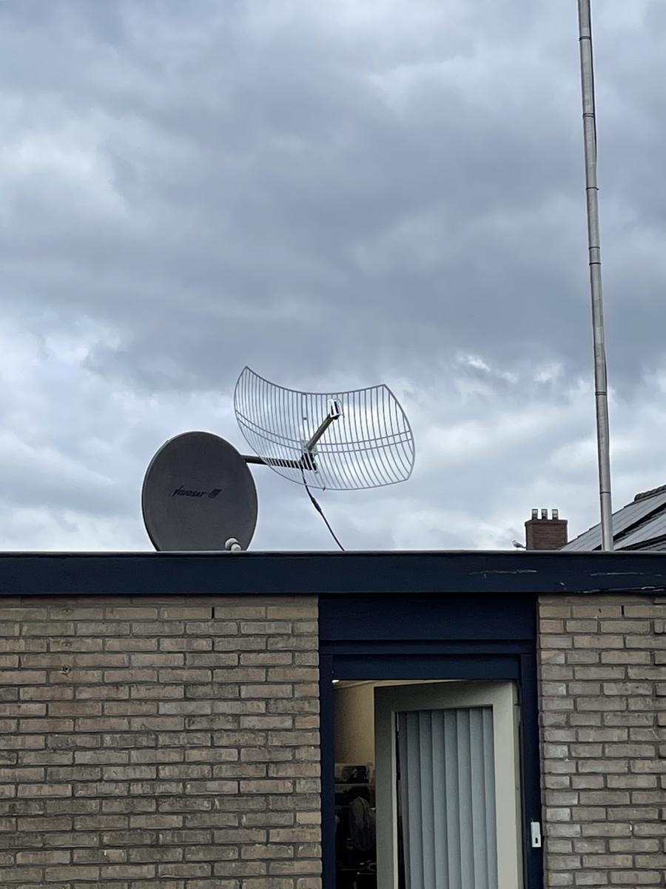
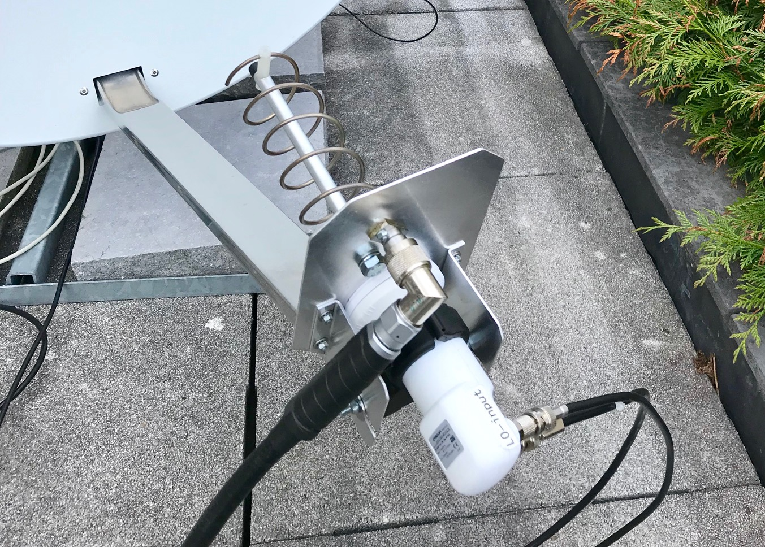
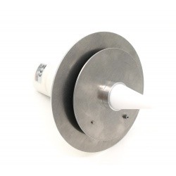
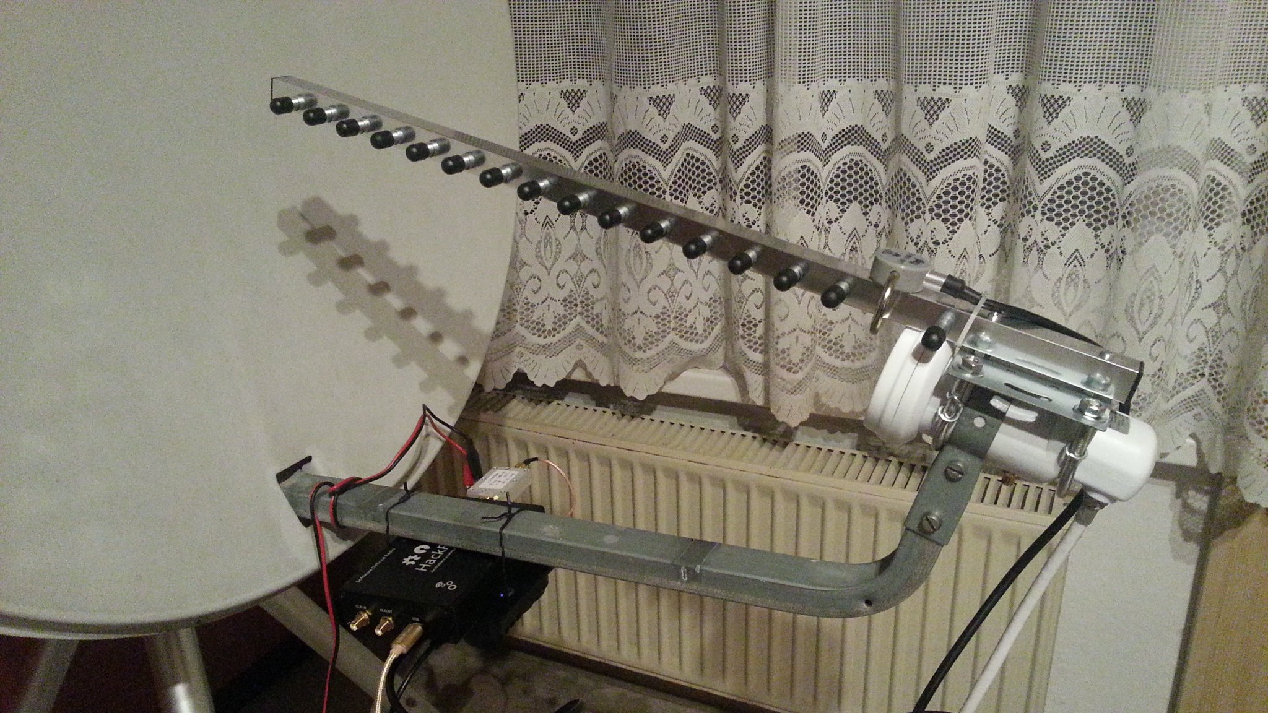
Twee antennes
0548) 615889
0548) 615889

Slide 9
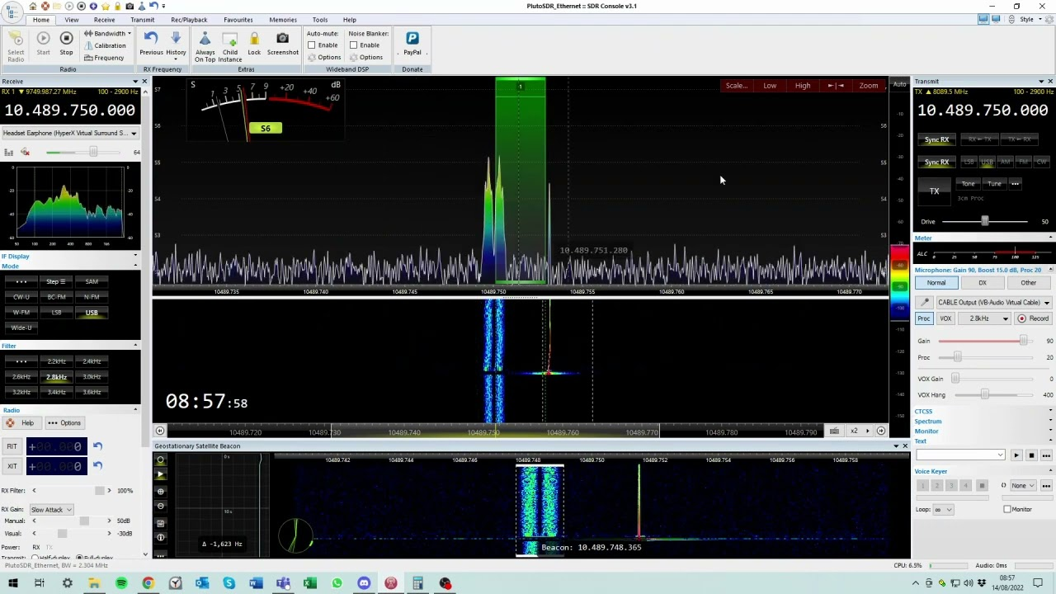
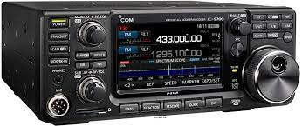
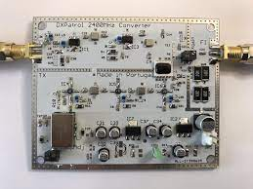
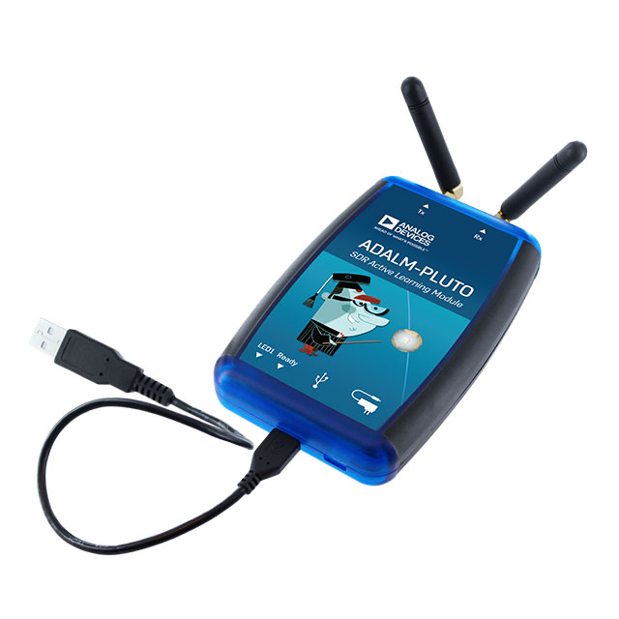
Twee belangrijke setups
+
+
of

Slide 10
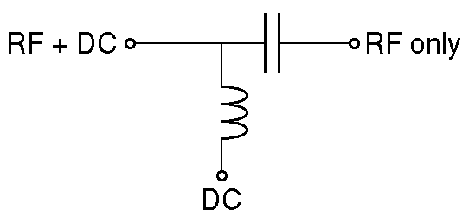
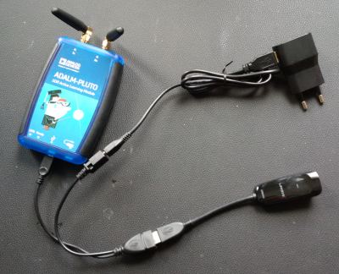
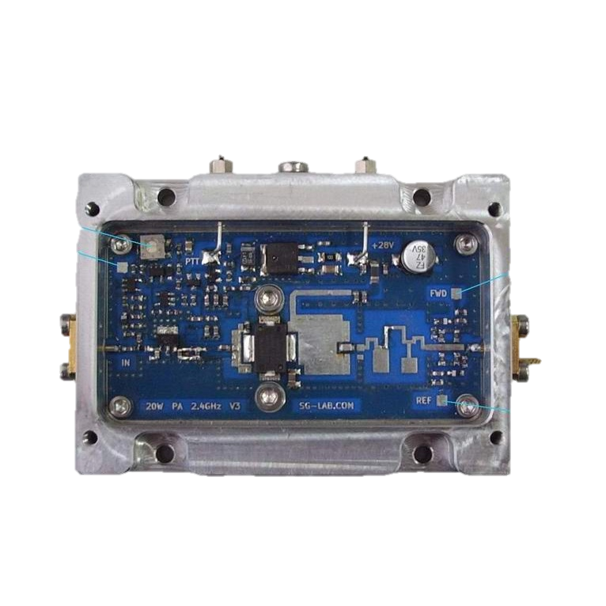
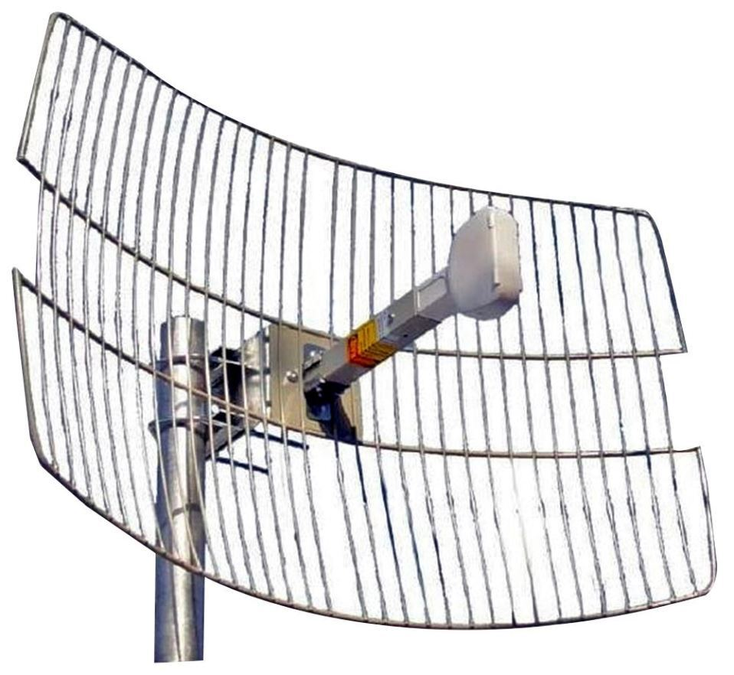
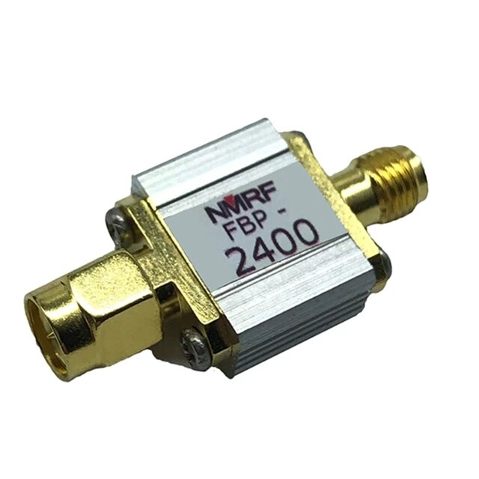
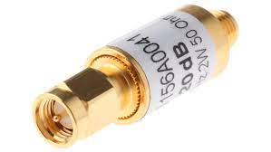
Mijn Setup

Slide 11
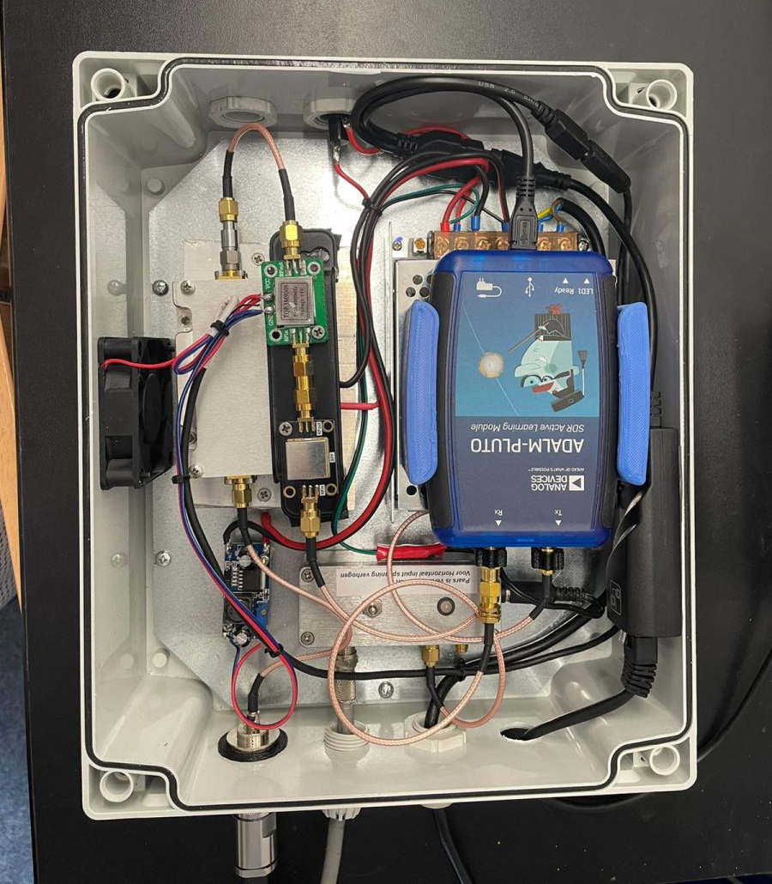
Mijn Setup

Slide 12
LEILIA
900 Mhz
PTT
Coax
USB
Bulsseye
Duplex
Licentie
Vermogen
Signaal Baken
Verticaal

Slide 13
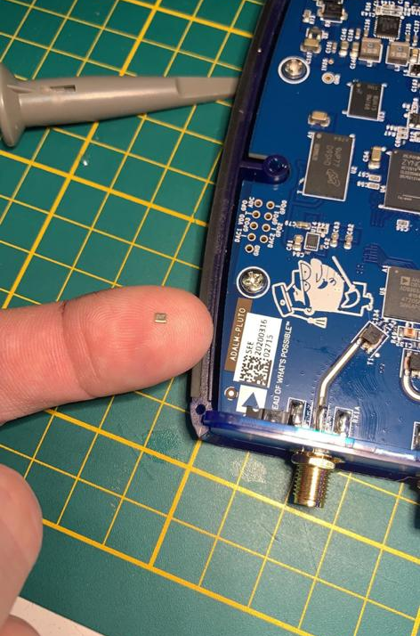
Frequentie stabiliteit -> Uitdaging
Voor Pluto: TCXO 25 PPM > 0,5 PPM (GPSDO)
Voor Set:
GPSDO
25 ppm op 40 Mhz clock is 1000 Hz. Dit is een afwijking van 60 kHz op 2400 Mhz. Op 10 GHz is de afwijking dan 250 kHz.
Bij 0,5 ppm is de afwijking op 10 GHz 5 khz!

Slide 14
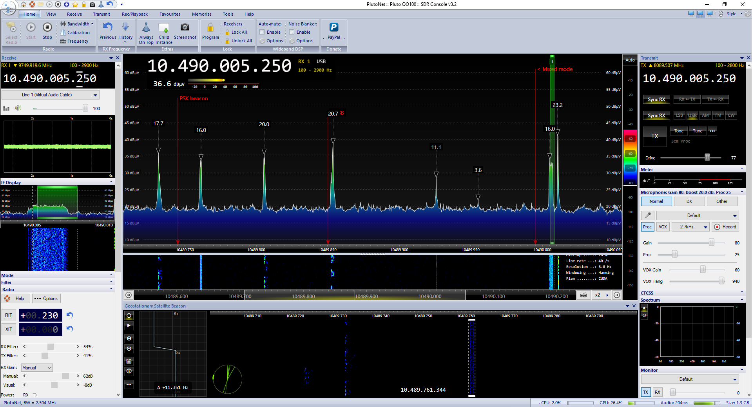
SDR console biedt hulp!

Slide 15
https://eshail.batc.org.uk/nb/

Slide 17
Vragen??

Slide 18
Bedankt voor de aandacht

